Slide 1
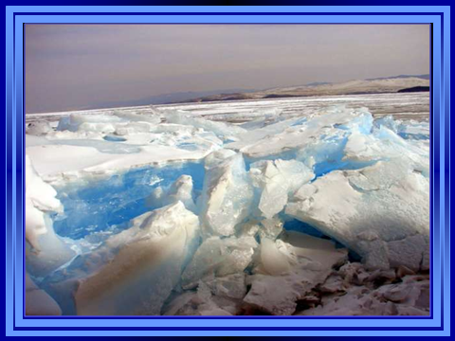
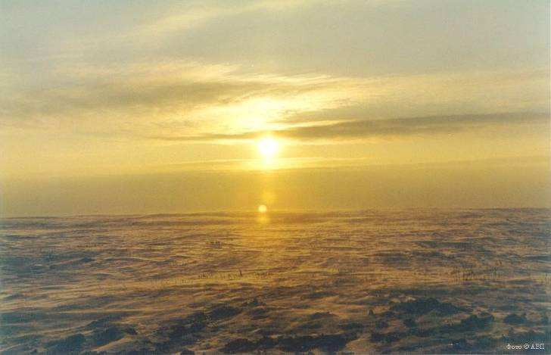
Природная зона холодного пояса
Урок – путешествие по окружающему миру
4 класс
Урок – путешествие по окружающему миру
4 класс

Slide 2
Прозвенел звонок веселый.
Мы начать урок готовы.
Будем слушать, рассуждать,
И друг другу помогать.
проверка домашнего задания

Slide 3
Тест
Природная зона Арктических пустынь расположена:
а) на островах Тихого океана
б )на островах Северного Ледовитого океана
Территория зоны:
а) густо заселена людьми
б) не имеет коренного населения
В Арктике для растений и животных сложились:
а) суровые условия
б) комфортные условия
В ледяной зоне растут:
а) кедры, берёзы, черёмуха
б) лишайники, мхи, полярные маки
В Арктике обитают:
а) волки, белые медведи, рыси
б) моржи, тюлени, белые медведи
Большое скопление птиц на скалах называют:
а) «птичьи рынки»
б) «птичьи базары»

Slide 4
М
Ы
!
О
О
Л
Д
Ц

Slide 5
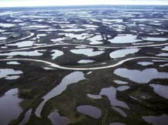
5.
в
1.
а
3.
в
о
ТУНДРА
р
р
4.
д
л
к
2.
6.
т
а
ь
о
с
т
у
н
д
р
а
и
п
г
а
о
й
к
и
е
с
к
а
к
л
л
а
Короткое название ледяной зоны.
Птица с необычным красным клювом
Название острова, на котором
расположен заповедник
Арктика – царство снега и …
Растения, живущие в толще воды
Вид рыбы, обитающий в северных
морях
я
и

Slide 6
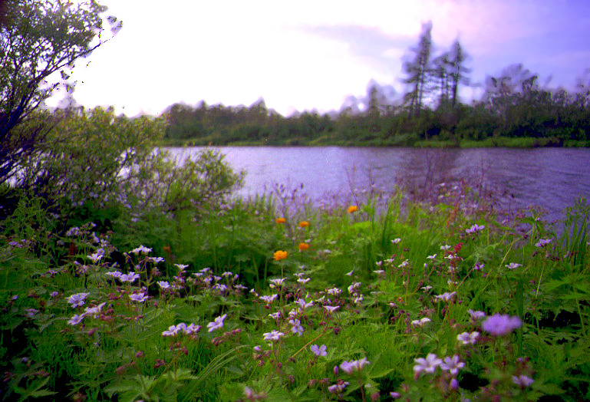
ТУНДРА
"БЕСПЛОДНАЯ",
"ВРАЖДЕБНАЯ" (ФИН.)

Slide 7
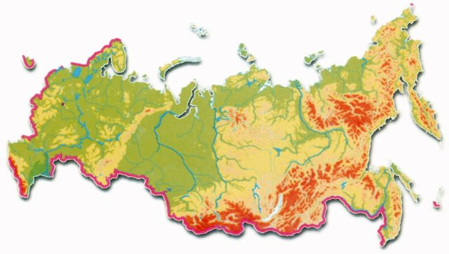
Карта России. Природные зоны.
Зона Арктических пустынь
Зона Тундры

Slide 8
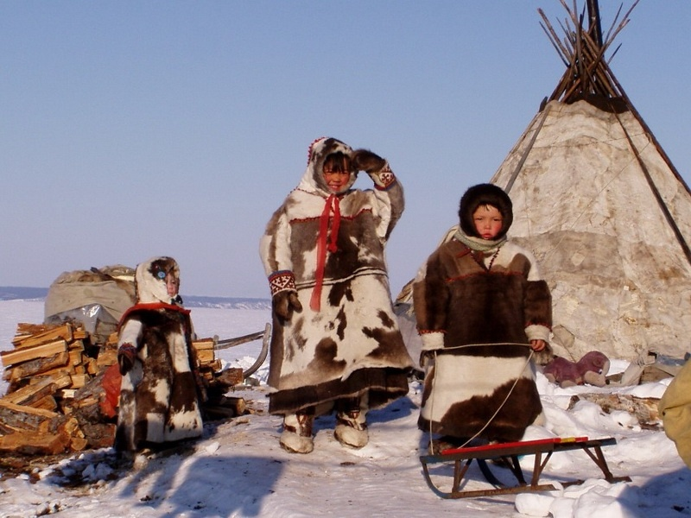
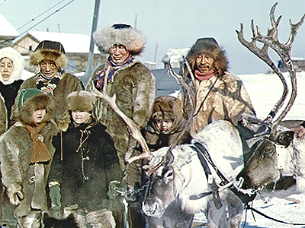
А вот как одеваются коренные жители тундры.

Slide 9
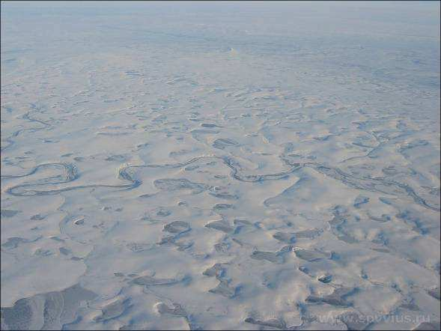
Зима в тундре долгая и очень суровая ( мороз до – 50). В середине зимы примерно 2 месяца длится полярная ночь. На небе можно увидеть полярные сияния.
Зима в тундре долгая и очень суровая ( мороз до – 50). В середине зимы примерно 2 месяца длится полярная ночь. На небе можно увидеть полярные сияния.

Slide 10
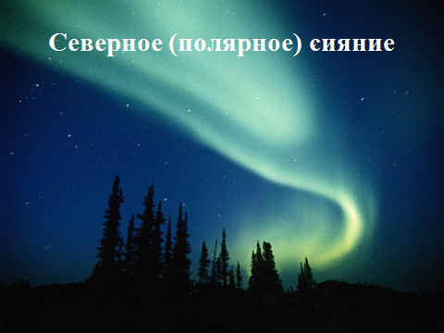

Slide 11
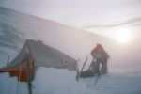
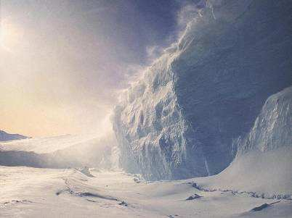
В тундре постоянно дуют очень сильные ветры. Зимой нередко бывает пурга и скорость ветра достигает 30—40 м в секунду. Взметая тучи снега, сбивая с ног людей и переворачивая нарты с оленями, беснуется пурга на бескрайних просторах тундры. Нередко она продолжается 5—6 дней. Ветры сдувают снег с возвышенностей в лощины, долины рек и оголившаяся земля сильно промерзает.
В тундре постоянно дуют очень сильные ветры. Зимой нередко бывает пурга и скорость ветра достигает 30—40 м в секунду. Взметая тучи снега, сбивая с ног людей и переворачивая нарты с оленями. Ветер разбивает снежинки на мелкие иголочки и так уплотняет снежный покров, что по нему можно ходить, не проваливаясь. А под снегом замерзшая земля. Даже летом она оттаивает на 10 – 50 см, а ниже сохраняется вечная мерзлота.

Slide 12
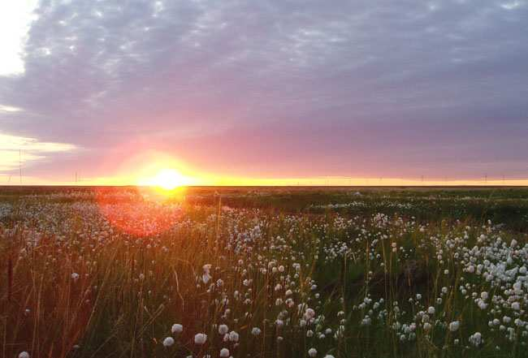
За короткое лето поверхность тундры оттаивает примерно на 50 см в глубину, а ниже ( почти 500 м) лежит слой многолетней мерзлоты, который никогда не оттаивает.
За короткое лето поверхность тундры оттаивает примерно на 50 см в глубину, а ниже ( почти 500 м) лежит слой многолетней мерзлоты, который никогда не оттаивает.

Slide 13
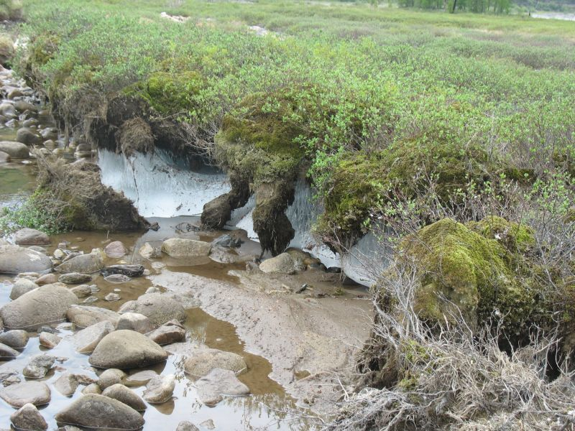

Slide 14
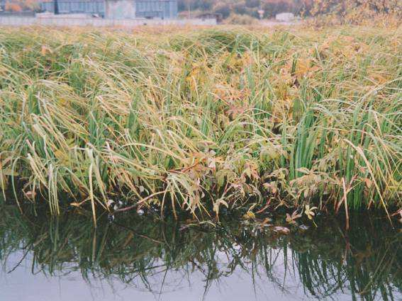
Многолетняя мерзлота не пропускает дождевую и талую воду на глубину. А с поверхности вода испаряется медленно из-за низкой температуры. Поэтому в тундре много болот и озёр, а почва влажная.
Многолетняя мерзлота не пропускает дождевую и
талую воду на глубину. А с поверхности вода испаряется медленно из-за низкой температуры. Поэтому в тундре много болот и озёр, а почва влажная.

Slide 15
Природные условия тундры.
Вечная мерзлота.
Суровая зима ( мороз до -50^{О}С )
Прохладное короткое лето.

Slide 16
ботаники

Slide 17
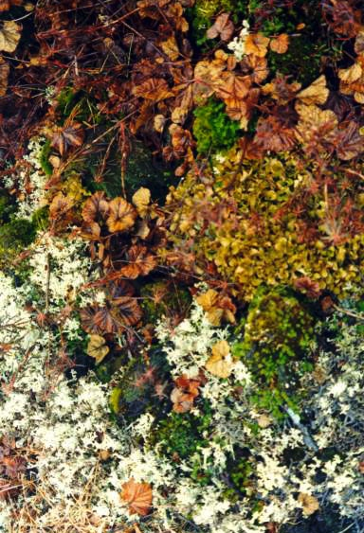
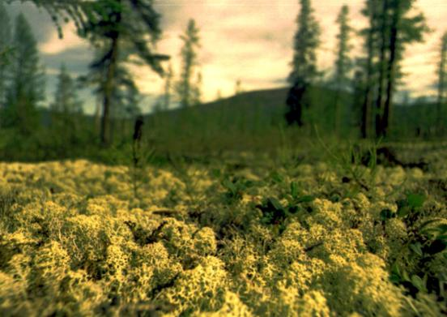

Slide 18
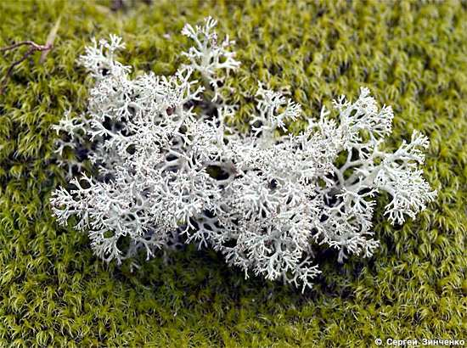
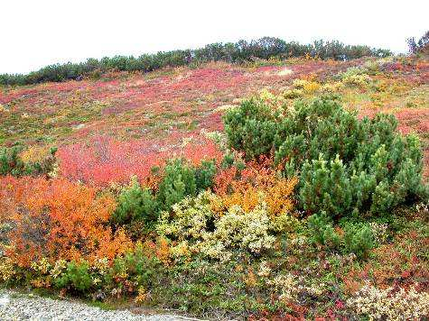
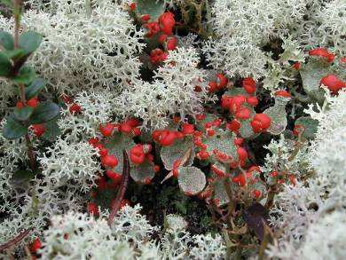
Ягель- олений мох.
ягель-
олений мох

Slide 19
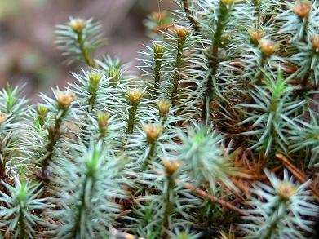
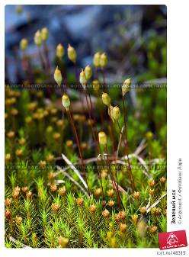
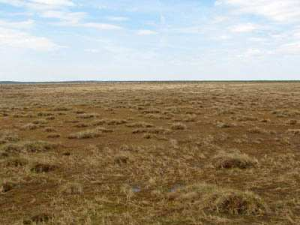
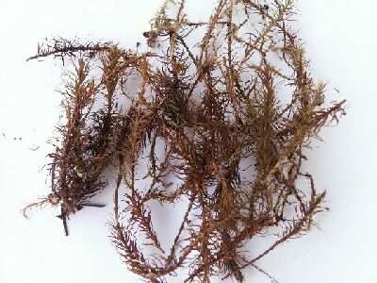
Зелёный мох. Торфяные мхи.
зелёный мох
торфяные мхи

Slide 20
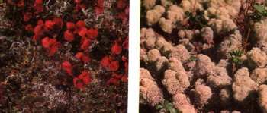
Арктическая красная толокнянка. Справа — лишайник кладония.
лишайник кладония

Slide 21
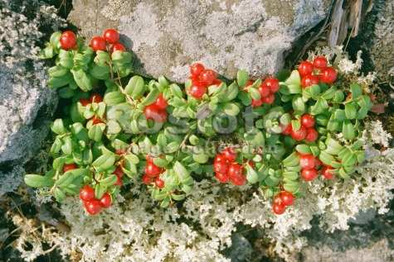
В короткие месяцы лета тундра превращается в цветочный и ягодный сад. Она пестрит яркими венчиками лепестков, огоньками светятся бусинки брусники, клюквы, морошки, голубеет сизоватая голубика. Не хватило бы и вдесятеро большего, чем теперь, населения, чтобы успеть собрать и сберечь урожаи съедобных ягод!
В короткие месяцы лета тундра превращается в цветочный и ягодный сад. Она пестрит яркими венчиками лепестков, огоньками светятся бусинки брусники, клюквы, морошки, голубеет сизоватая голубика. Не хватило бы и вдесятеро большего, чем теперь, населения, чтобы успеть собрать и сберечь урожаи съедобных ягод!

Slide 22
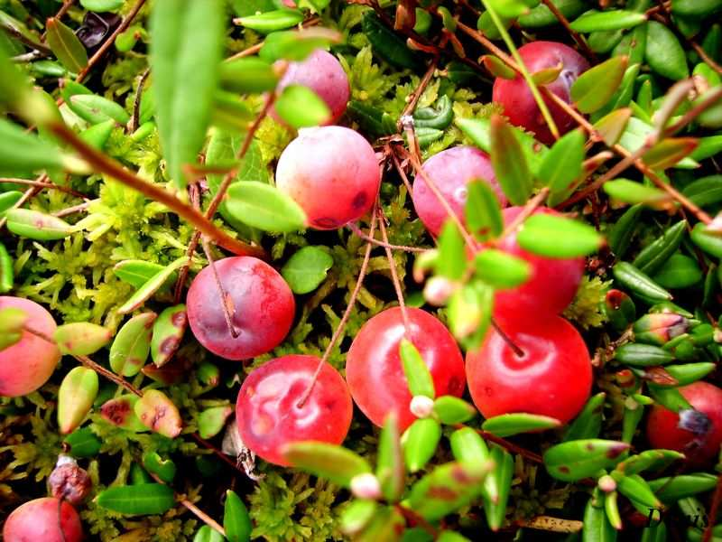
Клюква.
клюква

Slide 23
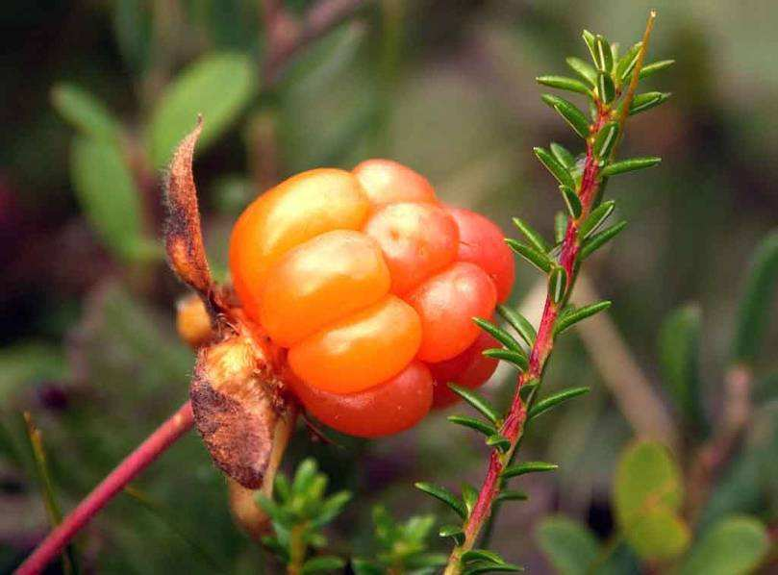
Морошка.
морошка

Slide 24
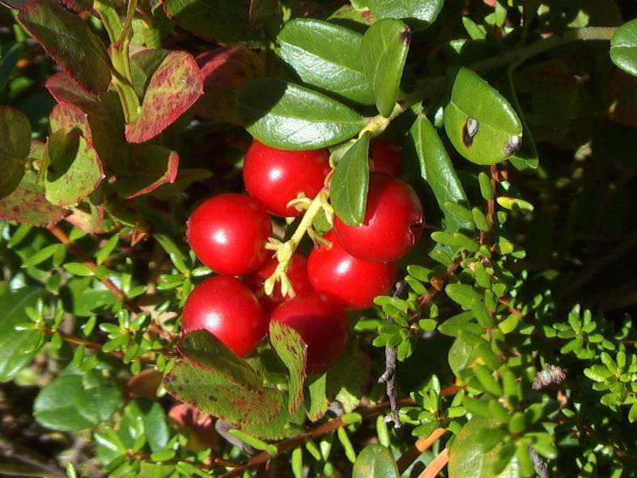
Брусника.
брусника

Slide 25
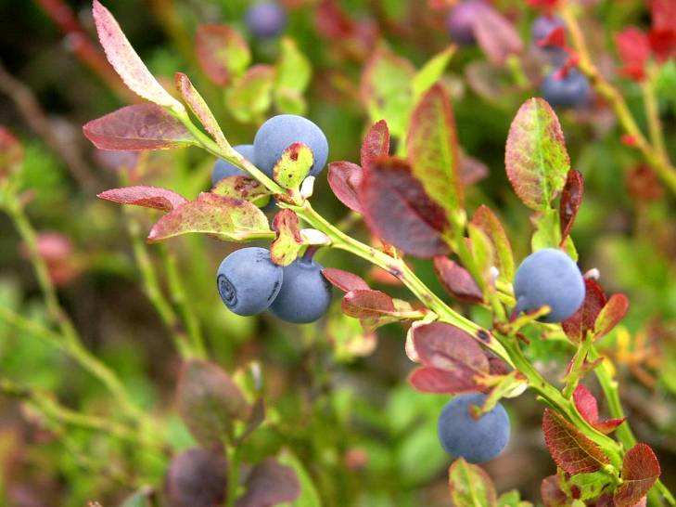
Черника.
черника

Slide 26
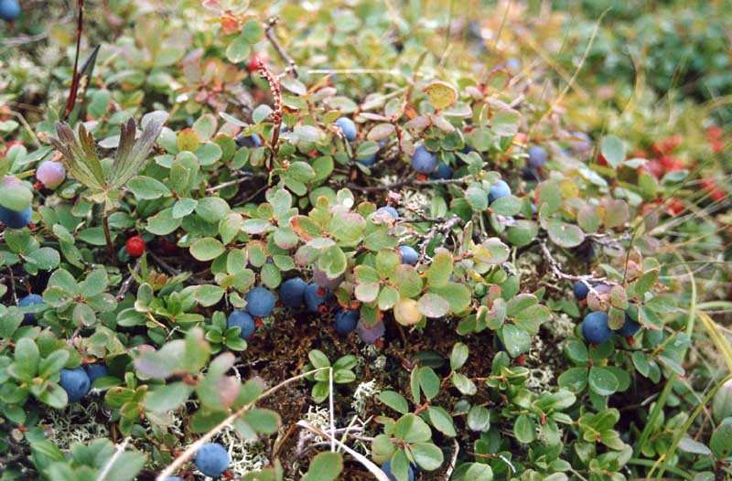
Голубика.
голубика

Slide 27
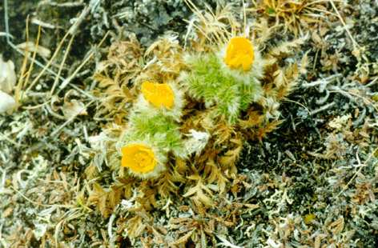
Новосиверсия ледяная, арктическая роза.
новосиверсия ледяная,
арктическая роза

Slide 28
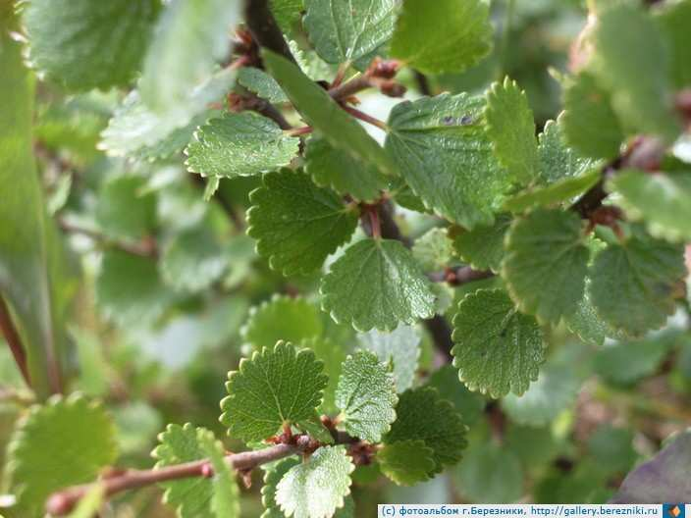
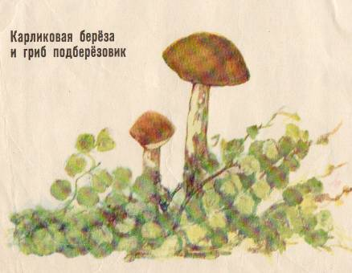
Карликовая берёза.
карликовая берёза

Slide 29
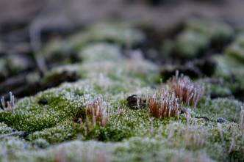
Как приспособлены растения в тундре : карликовые формы растений; их мелкие листья часто свернуты, одеты волосяным покровом, имеют восковой налет ; растения стелятся по земле, образуя подушки; корни расположены близко к поверхности; многие растения в цветущем состоянии переносят заморозки; яркая окраска цветов, привлекает насекомых; растения многолетние.
Как приспособлены растения в тундре :
растения низкорослые (карликовые), стелющиеся;
небольшие корни и маленькие листочки;
короткий период цветения и созревания плодов;
яркая окраска цветов, привлекает насекомых;
растения многолетние.

Slide 30

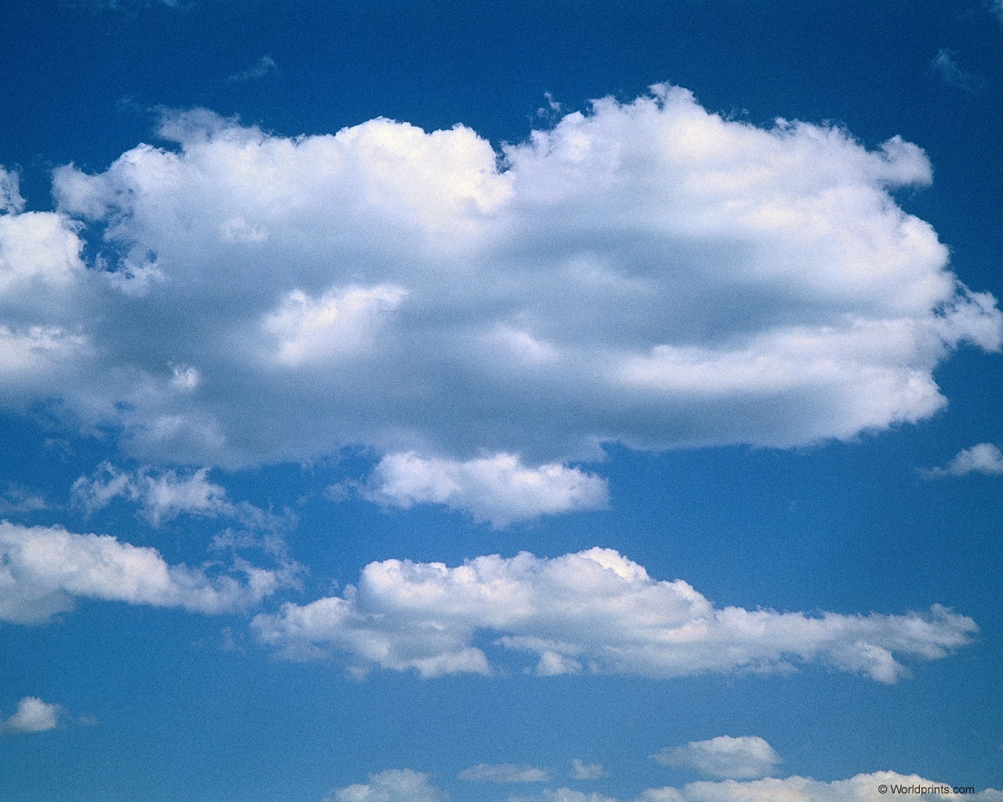

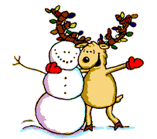

Физминутка

Slide 31
ЗООЛОГИ

Slide 32
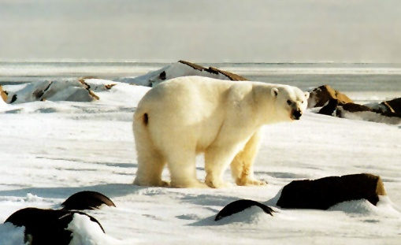
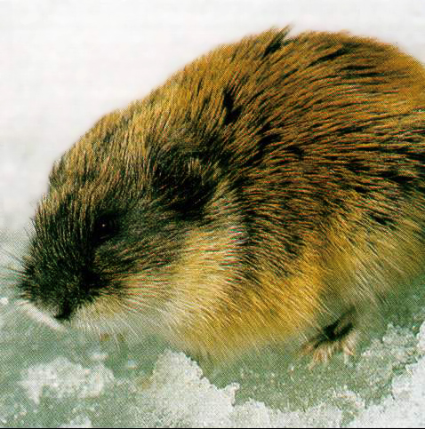
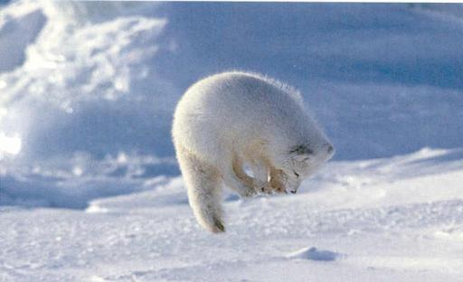

Slide 33
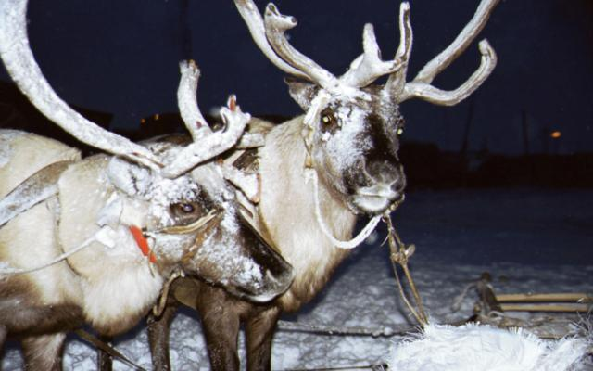
ТРАНСПОРТ
ОБУВЬ
ПИЩА
ОДЕЖДА
ЖИЛИЩЕ
МОЛОКО

Slide 34
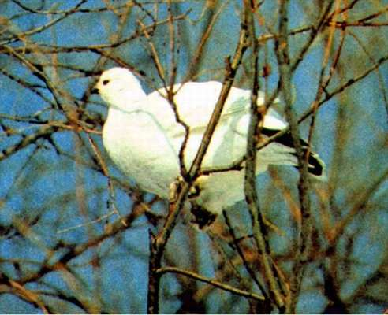
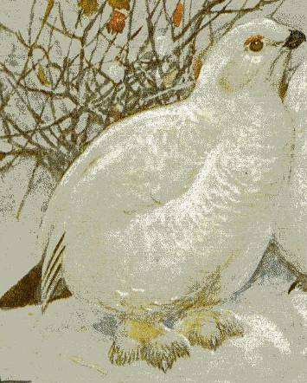
Белая куропатка.
белая куропатка

Slide 35
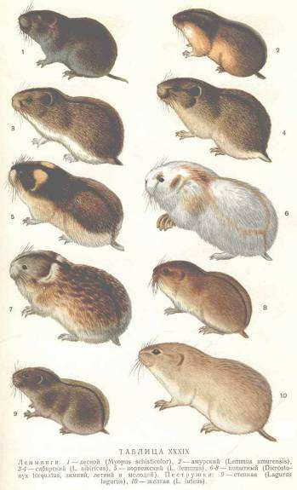
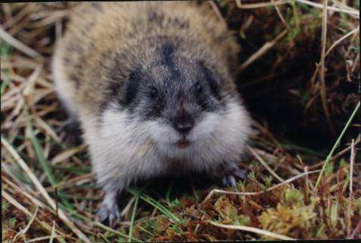
3.4. Сибирский лемминг.
3.4. сибирский лемминг

Slide 36
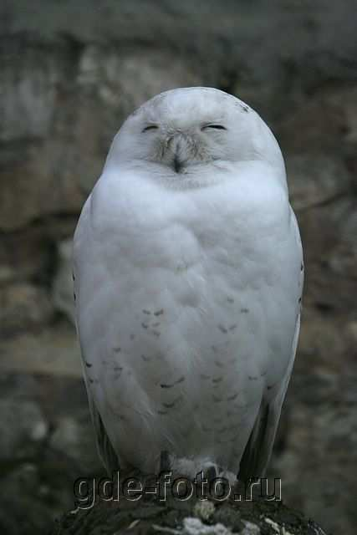
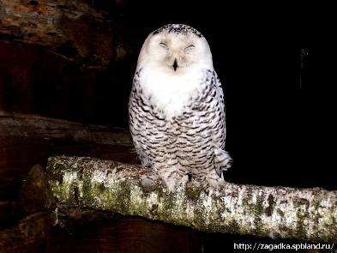
Белая сова. Полярные совы видят днём, иначе им не пере- жить многосуточный свет.
белая сова
Полярные совы видят
днём, иначе им не пере-
жить многосуточный свет.

Slide 37
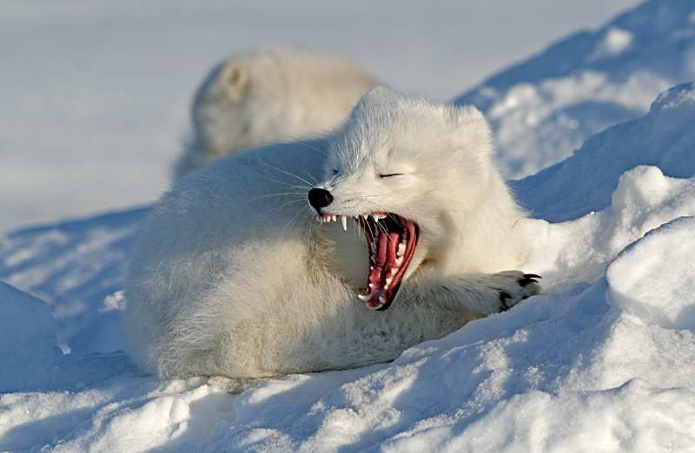
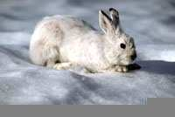
Волк. Заяц-беляк.
заяц-беляк
песец

Slide 38
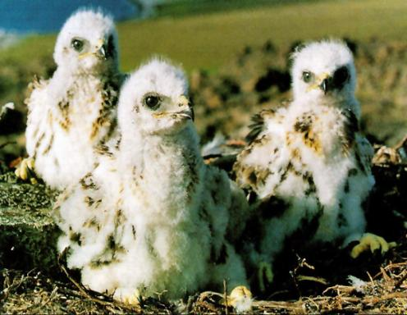
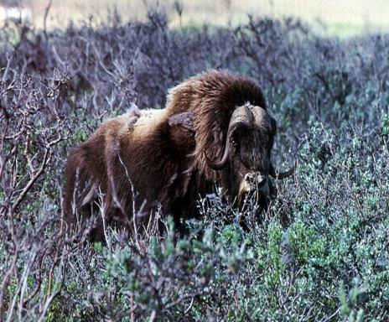


совята
овцебык
куропатка
Снежный баран

Slide 39


Летом в тундре много комаров, мошек, северных шмелей. Их личинки развиваются в водоёмах тундры, где для них достаточно пищи (крошечных водорослей, остатков растений). Комар. Мошка.
Летом в тундре много комаров, мошек, северных
шмелей. Их личинки развиваются в водоёмах тундры,
где для них достаточно пищи (крошечных водорослей,
остатков растений).
комар
мошка

Slide 40

Северный золотой шмель.
северный золотой
шмель

Slide 41


Долгоножки. Муха.
долгоножки
муха

Slide 42


Там, где имеются большие стада оленей много слепней и оводов.
Там, где имеются большие стада оленей много слепней и оводов.

Slide 43
Приспособление животных к условиям тундры: Белая окраска меха зверей и оперенья птиц зимой, лишь на короткое время – летом – сменяется на пёструю. Накопление слоя подкожного жира. Густой мех у зверей, тёплый пух - у птиц. Утепление конечностей на зиму: у песцов –тёплые стельки, у птиц опушение ног. Зимняя спячка. Сезонные миграции и кочевники ( осенью покидают тундру).
Приспособление животных
к условиям тундры:
У птиц густое оперение и защитная белая окраска;
У зверей густой мех.

Slide 44


Тундра и человек

Slide 45



Плотность населения в тундре невелика: меньше
1 человека на 1 кв. км. Здесь живут ханты, манси, эскимосы, эвенки, саами, ненцы, якуты, чукчи и др.
Население тундры

Slide 46

Крупнейшие города тундры - мурманск, норильск. Мурманск незамерзающий порт, крупный центр рыболовства. Норильск-город металлургов и горняков.

Slide 47



Собаки помогают людям
передвигаться по
просторам тундры.

Slide 48




В тундре ведутся поиски и добыча полезных ископаемых, в первую очередь нефти и газа.

Slide 49
ОЛЕНЕВОДСТВО
ОХОТА
РЫБОЛОВСТВО
ДОБЫЧА НЕФТИ и ГАЗА

Slide 50
Как это отразилось на природе тундры? Отходы промышленных предприятий загрязнили воздух, воду, почву. От буровых установок- ручьи мазута и солярки. Замусоривание( в тундре мусор нельзя закопать в землю, вечная мерзлота выталкивает его на поверхность). Разрушение растительного покрова тундры современными транспортными средствами ( след от вездехода не зарастает несколько лет). Из-за бесконтрольной охоты некоторые животные стали редкими. На численность обитателей тундры влияет фактор беспокойства животных. ( Нефтепроводы, газопроводы).
ЭКОЛОГИЧЕСКИЕ ПРОБЛЕМЫ
Запретить браконьерство
Взять под охрану оленьи пастбища
Не использовать тяжёлую технику
Бережно относиться к природным богатствам

Slide 51





Охраны природы
созданы заповедники, например Таймырский
внесены в Красную книгу России редкие животные: белый журавль (стерх), тундровый лебедь, краснозобая казарка, кречет

Slide 52



Slide 53


Редкие звери.
Овцебык.
Дикий северный олень.

Slide 54
Игра
«Найди лишнее»

Slide 55




Кто не живёт в тундре? Лемминг. Песец. Белая куропатка. Тушканчик.
Кто не живёт в тундре?
белая куропатка
лемминг
песец
тушканчик

Slide 56




Что не растёт в тундре? Дриада. Багульник. Горец живородящий. Дуб.
Что не растёт в тундре?
дриада
горец живородящий
дуб
багульник

Slide 57
Анаграммы
васо
манглем
лукик
сецеп
корашом
бигулока
сникаруб
онель
Сова
Лемминг
Кулик
Песец
Морошка
Голубика
Брусника
Олень

Slide 58




минус
интересно
плюс

Slide 59


Slide 60

Знай и береги
природу-колыбель
человечества!

